Slide 1
RÉNOVATION ÉNERGÉTIQUE DES BÂTIMENTS DES COLLECTIVITÉS LOCALES
Comprendre et se lancer
Coordination interministérielle du plan de rénovation énergétique des bâtiments
juillet 2020

Slide 2
Le Gouvernement a fait de la rénovation énergétique l'une de ses priorités. Parce que le maire bénéficie d'une relation privilégiée avec ses administrés, et qu'il dispose de moyens d’action pour traduire concrètement les enjeux en solutions sur son territoire, il est un acteur incontournable de la transition écologique.
Avec un patrimoine bâti de plus de 225 000 bâtiments, les collectivités disposent de leviers importants pour agir sur la consommation d’énergie du parc tertiaire. Ce kit a vocation à synthétiser les enjeux et les bénéfices de la rénovation énergétique de votre patrimoine et faciliter le passage à l’action en vous donnant des clés pratiques pour parvenir à vos objectifs.
Ce kit intègre des liens cliquables vers les ressources permettant d’approfondir les contenus : textes réglementaires, outils de financement, liens vers les acteurs publics de la rénovation énergétique, guides méthodologiques, etc.
Coordination interministérielle du plan de rénovation énergétique des bâtiments
juillet 2020

Slide 3
Sommaire
Pourquoi rénover les bâtiments de ma collectivité ?
Quelques chiffres
6 raisons d’agir
Le renforcement des exigences environnementales
Décret tertiaire, focus sur le dispositif éco énergie tertiaire
La rénovation énergétique, au cœur du plan de relance
Quelles étapes dois-je suivre ?
Connaître
Planifier
S’entourer
Mobiliser
Financer
Mutualiser
Rénover
Pourquoi dois-je rénover mes bâtiments scolaires ?
L’école, lieu et vecteur d’actions en faveur de la transition écologique
Quelles particularités ?
Le cas spécifique du confort d’été
Créer une dynamique collective
4. Ressources et contacts
5. Glossaire
Coordination interministérielle du plan de rénovation énergétique des bâtiments
juillet 2020

Slide 4
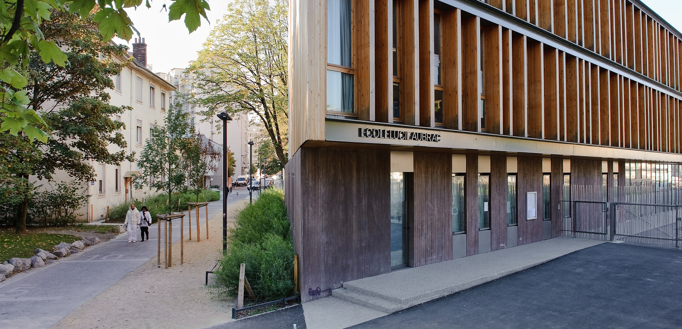
Pourquoi rénover les bâtiments de ma collectivité ?
© Arnaud Bouissou - Terra
Coordination interministérielle du plan de rénovation énergétique des bâtiments
juillet 2020

Slide 5
Quelques chiffres
Pourquoi rénover les bâtiments de ma collectivité ?
Quelques chiffres
Une préoccupation croissante des citoyens
De nombreux Français souhaitent que la transition écologique soit une priorité de leur prochain maire.
Pour 58 % des français, les dispositifs d’économie d’énergie et de transition énergétique, figurent en tête des postes sur lesquels il faudrait augmenter les dépenses des collectivités locales (enquête IPSOS pour l’association des administrateurs territoriaux de France - 2019).
La rénovation énergétique des bâtiments communaux est une action concrète pour envisager une ville plus sobre en carbone, avec des gains en matière de lien social, de qualité de vie.
Coordination interministérielle du plan de rénovation énergétique des bâtiments
juillet 2020

Slide 6
Quelques chiffres
Pourquoi rénover les bâtiments de ma collectivité ?
Quelques chiffres
L’importance de la rénovation énergétique dans la transition écologique
Les bâtiments représentent 44 % de nos consommations d’énergie finale et un quart de nos émissions de dioxyde de carbone (CO₂).
Le secteur tertiaire représente environ un tiers des consommations.
Près de la moitié des bâtiments en France ont été construits avant 1975. Leur consommation moyenne est d’environ 240 kWh énergie primaire/m²/an, alors que les exigences actuelles se situent autour de 50 kWh/m²/an.
81 % des consommations énergétiques des communes (de l’hexagone) proviennent des bâtiments communaux
280 millions de m² : le parc tertiaire des collectivités. C’est 27 % du parc tertiaire national. La moitié en moyenne est occupée par les écoles, collèges et lycées
Coordination interministérielle du plan de rénovation énergétique des bâtiments
juillet 2020

Slide 7
6 raisons d’agir
Pourquoi rénover les bâtiments de ma collectivité ?
6 raisons d’agir
Maîtrise des dépenses
Les bâtiments des collectivités sont des grands consommateurs d’énergie
Avec un patrimoine bâti de plus de 225 000 bâtiments, les collectivités sont de grandes consommatrices d’énergie.
Les mairies, les écoles, les bibliothèques, les centres sportifs... tous les bâtiments publics sont de gros consommateurs d’énergie. Chauffage et eau chaude des bâtiments sont de loin les principaux postes de consommation de la commune. L’éclairage, lui aussi, s’il est vétuste, est un poste très énergivore. Tout cela représente un coût important pour les communes et ceci contribue aussi au réchauffement climatique par les émissions de gaz à effet de serre.
Avec l’augmentation tendancielle du coût de l’énergie, tout montre que le coût de l'adaptation sera largement inférieur au coût de l’inaction. Raison de plus pour agir dès maintenant en fonction des spécificités de ses bâtiments.
Coordination interministérielle du plan de rénovation énergétique des bâtiments
juillet 2020

Slide 8
6 raisons d’agir
Pourquoi rénover les bâtiments de ma collectivité ?
6 raisons d’agir
Maîtrise des dépenses
Les bâtiments des collectivités sont des grands consommateurs d’énergie
26,1 milliards de kWh, c’est la consommation énergétique totale des communes françaises soit une facture de 2,6 milliards d’euros.
Second poste de dépense après les charges de personnel, l’énergie constitue de 4,2 % des charges totales de fonctionnement des communes de métropole.
Les communes dépensent environ 44 euros par habitant pour l’énergie, dont 32,5 euros par habitant dédiés aux dépenses énergétique des bâtiment communaux.
(enquête 2017 « Énergie et patrimoine communal » de l’ADEME)
L’enjeu : réduire la facture énergétique en s’engageant dans la rénovation énergétique de vos bâtiments
Coordination interministérielle du plan de rénovation énergétique des bâtiments
juillet 2020

Slide 9
6 raisons d’agir
Pourquoi rénover les bâtiments de ma collectivité ?
6 raisons d’agir
Exemplarité
Les collectivités ont un rôle exemplaire à jouer
La loi de transition énergétique fixe une obligation d’exemplarité pour les bâtiments publics de l’Etat comme des collectivités, toute nouvelle construction doit être « à énergie positive » et « à haute performance environnementale ».
Impulser des actions de rénovation énergétique sur son patrimoine, c’est réduire son empreinte environnementale, répondre aux aspirations citoyennes et s’engager dans une démarche exemplaire. C’est également contribuer à promouvoir l’innovation et l’usage de nouveaux matériaux tels que les matériaux biosourcés, respectueux de l’environnement.
En adoptant des pratiques plus vertueuses, la collectivité gagne en expérience, en cohérence et en légitimité.
C’est indispensable pour échanger avec les habitants sur ce qu’il est possible de faire à leur niveau en montrant que la collectivité fait elle-même des progrès. Et les convaincre de changer leurs habitudes.
Coordination interministérielle du plan de rénovation énergétique des bâtiments
juillet 2020

Slide 10
6 raisons d’agir
Pourquoi rénover les bâtiments de ma collectivité ?
6 raisons d’agir
Emploi
La mise en chantier de travaux de rénovation énergétique a un effet levier sur l’emploi et la reprise économique
Le secteur des bâtiments et travaux publics a été durement frappé par la crise sanitaire, économique et sociale liée au Covid-19. Rénover son patrimoine, c’est donner une impulsion rapide à la filière du BTP, contribuer à la reprise de l’économie et soutenir les filières locales du bâtiment et de la construction. C’est également encourager la formation des jeunes, grâce par exemple à des chantiers participatifs de rénovation.
Coordination interministérielle du plan de rénovation énergétique des bâtiments
juillet 2020

Slide 11
6 raisons d’agir
Pourquoi rénover les bâtiments de ma collectivité ?
6 raisons d’agir
Résilience
Se lancer dans la rénovation thermique des bâtiments, c’est moderniser ses infrastructures publiques, améliorer leur confort et mieux protéger le public, en particulier les plus fragiles (enfants, personnes âgées) face aux conséquences à venir du changement climatique
Agir contre le changement climatique est une priorité environnementale. Cela signifie notamment de réduire les émissions de gaz à effet de serre et de réduire les consommations d’énergie fossile. La loi de transition énergétique pose à ce titre des objectifs ambitieux à horizon 2030 et 2050, notamment pour le secteur du bâtiment. Face au changement climatique, il s’agit de rénover et adapter les bâtiments pour assurer une meilleure qualité de vie et préserver la santé des habitants, tant en termes de température que de qualité de l’air.
Coordination interministérielle du plan de rénovation énergétique des bâtiments
juillet 2020

Slide 12
6 raisons d’agir
Pourquoi rénover les bâtiments de ma collectivité ?
6 raisons d’agir
Santé
La qualité des bâtiments, notamment des bâtiments scolaires, doit être une priorité car elle concerne de près ou de loin une très grande partie de la population. Parce que les principaux usagers des écoles sont des enfants, cela exige d’assurer notamment un haut niveau de qualité environnementale et de confort.
La rénovation énergétique des bâtiments se doit d’apporter une amélioration globale à un bâtiment : acoustique, qualité de l’air intérieur, mise à niveau fonctionnelle et pédagogique.
Le lien entre confort d’usage, santé et réussite scolaire est mis en évidence dans de nombreuses études.
Attractivité
Un bâtiment communal, tel qu’une bibliothèque ou une école, fait partie de l’identité d’une ville, d’un quartier.
Une rénovation énergétique permet de sauvegarder et valoriser votre patrimoine architectural et culturel.
Coordination interministérielle du plan de rénovation énergétique des bâtiments
juillet 2020

Slide 13
Le renforcement des exigences environnementales
Pourquoi rénover les bâtiments de ma collectivité ?
Le renforcement des exigences environnementales
Les collectivités territoriales, comme les acteurs privés et l’état, sont soumises à des obligations réglementaires concernant les bâtiments existants, qui découlent des lois et décrets successifs
Nécessité de connaître les consommations et émissions de CO₂ : bilan carbone pour les collectivités de plus de 50 000 habitants, diagnostic de performance énergétique (DPE) pour les établissements recevant du public (ERP) de première à quatrième catégorie (avec affichage obligatoire).
Nécessité de prendre en compte la réglementation thermique (RT) sur les bâtiments existants, à l’occasion de vos travaux : RT par élément, pour les bâtiments de moins de 1 000 m² ou (sous certaines conditions) de plus de 1 000 m², RT globale, pour les bâtiments de plus de 1 000 m², et enfin la réglementation sur les travaux embarqués. Cette dernière rend obligatoire de mettre en œuvre une isolation thermique à l’occasion de travaux importants de rénovation des bâtiments, comme un ravalement de façade, une réfection de toiture ou encore la transformation de combles.
Coordination interministérielle du plan de rénovation énergétique des bâtiments
juillet 2020

Slide 14
Le renforcement des exigences environnementales
Pourquoi rénover les bâtiments de ma collectivité ?
Le renforcement des exigences environnementales
Enfin et surtout, les bâtiments de plus de 1 000 m² sont désormais soumis au dispositif “éco énergie tertiaire” décrit dans décret tertiaire, qui fixe des obligations de réduction de la consommation d’énergie finale de 40 % en 2030, 50 % en 2040 et 60 % en 2050 ; il s’agit de la principale mesure prise dans ce domaine pour mettre notre pays sur la trajectoire de la neutralité carbone.
Pour aller plus loin
sur le DPE cliquez ici
sur la réglementation thermique cliquez ici
sur le dispositif éco énergie tertiaire, grâce à la plateforme OPERAT cliquez ici
Coordination interministérielle du plan de rénovation énergétique des bâtiments
juillet 2020

Slide 15
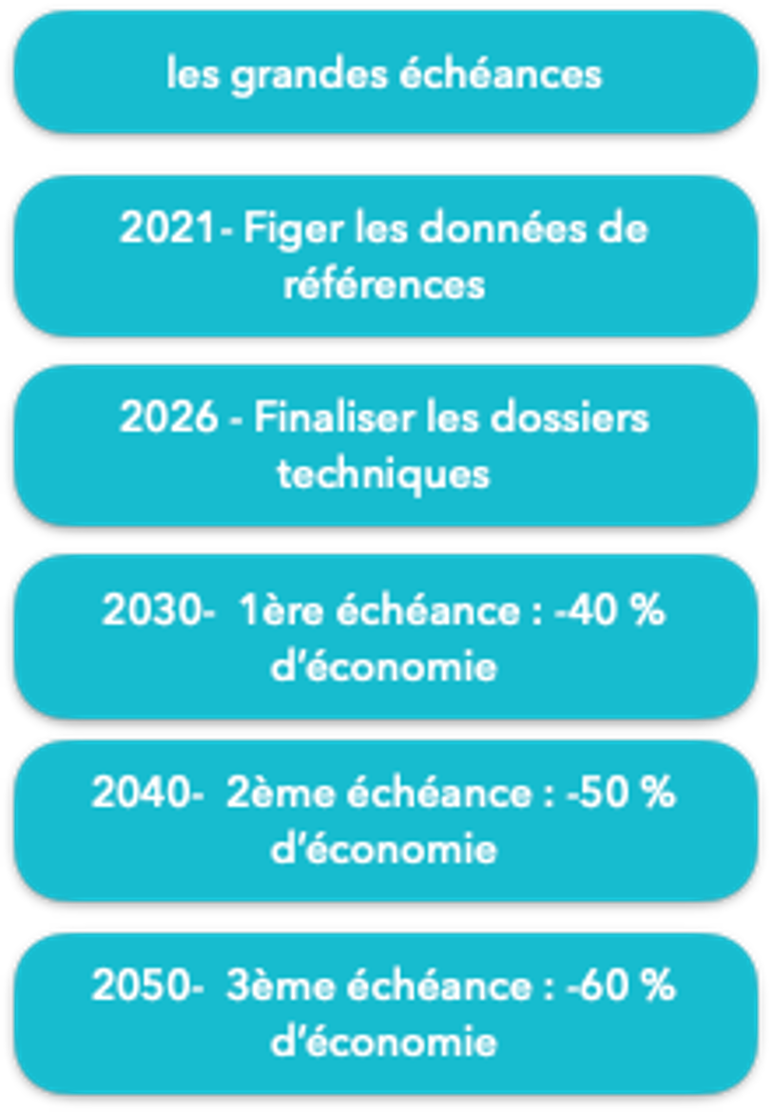
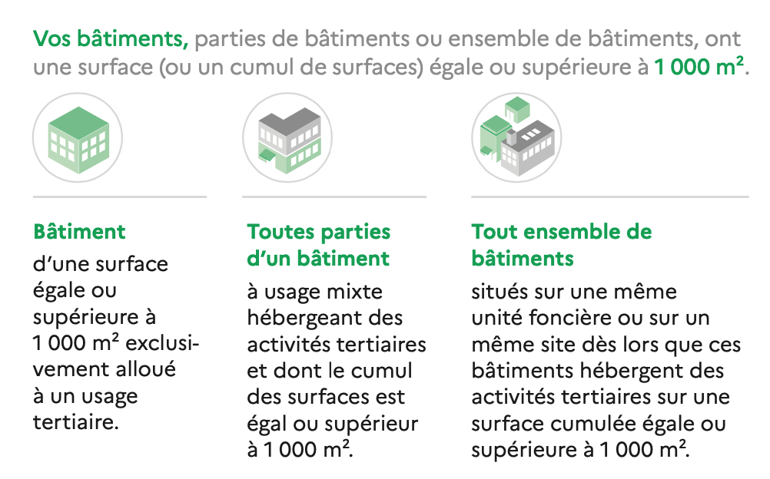
Focus sur le décret tertiaire La mise en œuvre du dispositif éco énergie tertiaire
Pourquoi rénover les bâtiments de ma collectivité ?
Focus sur le décret tertiaire
Votre patrimoine est concerné :
En tant que propriétaire ou exploitant d’un établissement abritant des activités tertiaires, telles que bibliothèque, médiathèque, crèches, écoles, bureaux administratifs
Des objectifs progressifs, deux modalités pour y arriver : réduire en valeur relative (%) la consommation de vos bâtiments, ou atteindre une valeur cible (valeur absolue) adaptée à la typologie d’activité de votre bâtiment.
Des objectifs qui s’adaptent à votre situation en fonction de vos contraintes techniques, architecturales, patrimoniales, de coûts disproportionnés par rapport au bénéfice attendu, du volume d’activité de votre équipement.
Coordination interministérielle du plan de rénovation énergétique des bâtiments
juillet 2020

Slide 16
Focus sur le décret tertiaire La mise en œuvre d’éco énergie tertiaire
Pourquoi rénover les bâtiments de ma collectivité ?
Focus sur le décret tertiaire
La notation éco énergie tertiaire
Délivrée par la plateforme après chaque reporting annuel, elle permet de suivre et mettre en valeur vos progrès
JE prendS connaissance du cadre général Je m’informe sur le site de la plateforme OPERAT | j’identifie mon patrimoine concerné | je recueille les données essentielles J’identifie mes compteurs, je collecte les données de consommations | je m’identifie sur opErAT Je renseigne mes données par bâtiment et leurs consommations énergétiques | j’élabore un plan d’action en agissant sur les 5 leviers Performance énergétique des bâtiments, Equipements performants et dispositifs de contrôle et de gestion active des équipements, Modalité d’exploitation des équipements, Adaptation des locaux à un usage économe en énergie, Comportement des occupants | je module mes objectifs en fonction des contraintes Économiques, architecturales, techniques | j’avance pas à pas et je suis mes résultats Je reporte chaque année mes consommations d’énergie et j’adapte mes actions à l’évolution de mes bâtiments et de leurs usages. Je m’appuie sur des retours d’expérience. Mes attestations annuelles me permettent de suivre mes progrès.
Passez à l’action : une opportunité d’aller plus loin dans votre stratégie de performance énergétique
Coordination interministérielle du plan de rénovation énergétique des bâtiments
juillet 2020

Slide 17
La rénovation, au cœur du plan de relance
Pourquoi rénover les bâtiments de ma collectivité ?
La rénovation énergétique, au cœur du plan de relance
Présenté par le Premier Ministre le 3 septembre 2020, « France Relance » est un plan de relance économique exceptionnel de 100 milliards d’euros, dont 30 milliards d’euros entièrement consacrés à la transition écologique. Son objectif : faire de l’écologie le principal levier de la reprise et de la transformation de notre économie. Ce plan place le bâtiment au cœur de ses priorités :
Soutenir le secteur de la construction et du bâtiment, durement éprouvé par la mise en arrêt du pays en raison du confinement ;
Contribuer aux économies d’énergie et à la réduction des émissions de gaz à effet de serre pour répondre aux ambitions fixées par la Stratégie Nationale Bas-Carbone (SNBC) et la Programmation Pluriannuelle de l’Energie (PPE) ;
Renforcer la cohésion sociale et le soutien aux publics fragiles, particulièrement vulnérables aux crises et à leurs effets.
2 Md€ pour les logements privés
500 M€ pour le parc social
200 M€ pour le parc tertiaire des TPE/PME
4 Md€ pour la rénovation des bâtiments publics de l’Etat et des collectivités (hors hôpitaux et EHPAD inclus dans le Ségur / volet cohésion sociale)
+ 650 M€ pour les projets vertueux de construction des collectivités
+ 100 M€ pour les personnes en situation de grande précarité
Coordination interministérielle du plan de rénovation énergétique des bâtiments
juillet 2020

Slide 18
La rénovation au cœur du plan de relance
Pourquoi rénover les bâtiments de ma collectivité ?
La rénovation énergétique, au cœur du plan de relance
La rénovation du parc des collectivités
Le plan de relance consacre 4 Md € à la rénovation du parc public (Etat et collectivité) dont :
Une enveloppe dédiée de 300 M€ pour les Régions pour rénover les lycées notamment ;
Une enveloppe d’1 Md € au bloc communal et départemental via la DSIL pour l’investissement local et la DSID pour l’investissement des départements) gérées au niveau local par les préfets;
Mobilisation d’une enveloppe complémentaire de 50 M€ € venant abonder le budget de l’Agence nationale du sport, visant à favoriser la transition énergétique des équipements sportifs, en plus des fonds DSIL
Enjeux :
réduire la facture énergétique ;
améliorer le confort pour les usagers et les agents ;
réduire l’empreinte énergétique et environnementale des collectivités ;
mobiliser les artisans et les entreprises du secteur du BTP pour redynamiser le tissu des TPE/PME locales.
Cibles : écoles, collèges, équipements sportifs, bâtiments administratifs…
Exemples de projets :
Travaux portant sur l’isolation des immeubles (combles, murs, planchers…) ;
Investissements visant à renforcer l’autonomie énergétique (notamment du point de vue des énergies renouvelables) ;
Travaux visant une moindre dépendance aux énergies fossiles ;
Interventions ciblées pour améliorer le confort d’été.
Coordination interministérielle du plan de rénovation énergétique des bâtiments
juillet 2020

Slide 19
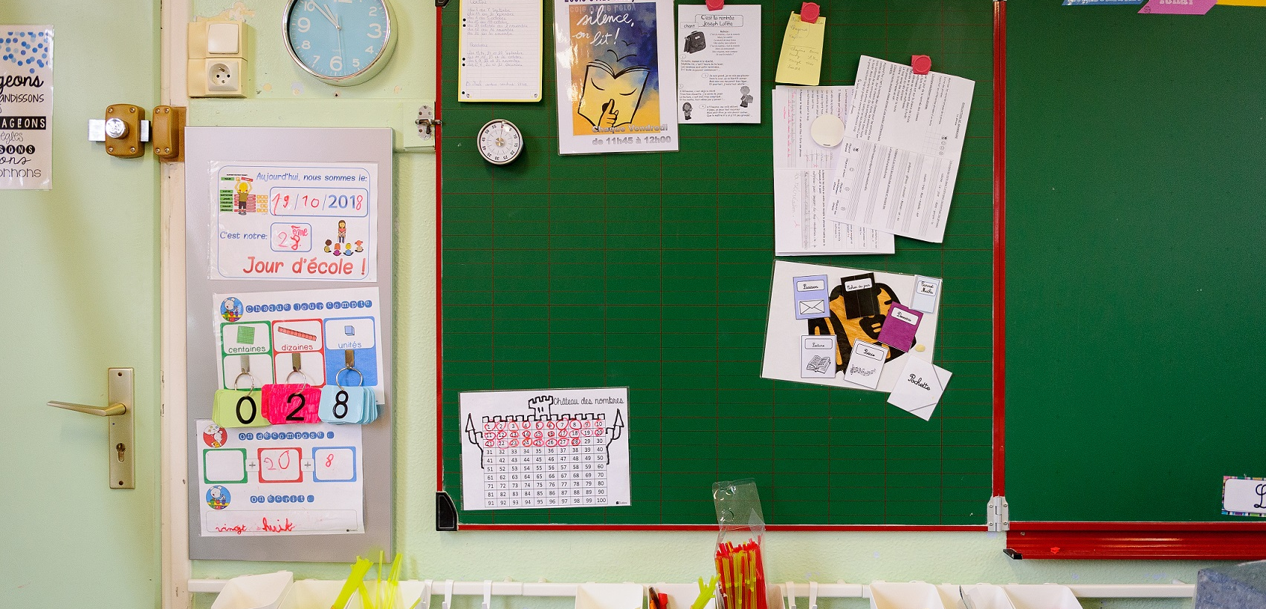
Quelles étapes dois-je suivre ?
© Arnaud Bouissou - Terra
Coordination interministérielle du plan de rénovation énergétique des bâtiments
juillet 2020

Slide 20
Connaître mon parc Une démarche en plusieurs étapes
Quelles étapes dois-je suivre ?
Connaître mon parc
Je dresse l’inventaire de mes bâtiments publics
Quelques questions préalables :
Quelle est ma connaissance des bâtiments (nombre, surface, consommation) ?
Quelles sont les usages de mes bâtiments ?
Quel est le niveau de vétusté de mes bâtiments ?
Quels sont les investissements déjà programmés ?
Mes factures de consommation sont-elles regroupées ? ai-je déjà un outil de suivi ?
Quelles sont mes obligations réglementaires ?
Pour savoir quelle direction emprunter, il faut d’abord connaître d’où l’on part et où l’on se situe par rapport aux exigences nationales.
L’état des lieux du patrimoine permet de mieux connaître les consommations et d’identifier les bâtiments les plus énergivores et d’identifier les gisements d’économie.
Une fois ce travail réalisé, il est possible de cibler les bâtiments les plus énergivores et d’identifier des actions d’optimisation simples à mettre en œuvre.
Le comparateur énergétique
Connaissez-vous la situation de votre commune par rapport à la moyenne de communes similaires ? En quelques minutes, le comparateur de la Banque des territoires vous permet de comparer le niveau de dépense et de consommation énergétique de votre patrimoine public, de vos établissements scolaires ou équipements sportifs…
Testez le comparateur
Coordination interministérielle du plan de rénovation énergétique des bâtiments
juillet 2020

Slide 21
Connaître mon parc
Quelles étapes dois-je suivre ?
Connaître mon parc
J’évalue les consommations d’énergie de mes bâtiments
Outil : le suivi des consommations d’énergie
De nombreuses solutions performantes permettent de suivre vos consommations. Elles offrent de nombreux bénéfices :
Stratégique : informations fiables et à jour, évaluation des marges de progrès, alimentation aisée de la plateforme OPERAT
Opérationnelles : identification des anomalies, proposition d’actions correctives
économiques : suivi des factures, projection
En 2019, seules 21 % des communes disposaient d’un outil permettant de connaître et suivre les consommations et dépenses énergétiques (Ademe).
Pourtant cette seule initiative peut permettre une baisse de 10 % des dépenses énergétiques des investissements dans la performance énergétique des bâtiments.
Retrouvez le comparatif des solutions de suivi de consommation d’énergie réalisé par le programme ACTEE en cliquant ici
Coordination interministérielle du plan de rénovation énergétique des bâtiments
juillet 2020

Slide 22
Connaître mon parc
Quelles étapes dois-je suivre ?
Connaître mon parc
Je réalise un audit énergétique de mes bâtiments les plus énergivores
L’audit permet d’approfondir la connaissance de son bâtiment, de ses possibilités d’évolution, des coûts des investissements nécessaires et des économies escomptées. Il évalue notamment la capacité du bâti à répondre à l’évolution de ses fonctions. Il n’est pas obligatoire pour les collectivités. Toutefois, il constitue une étape essentielle dans l’objectif de réduction de la consommation énergétique d’un patrimoine immobilier.
Pour aider les collectivités, l’Ademe met à disposition des modèles de cahier des charges pour les prestations suivantes :
Conseil d’orientation énergétique
Audit énergétique dans les bâtiments
Le programme ACTEE met à disposition un outil de simulation énergétique prochainement en ligne qui vous permet de tester les solutions envisageables selon les typologies de bâtiments pour évaluer les coûts, la rentabilité du projet, le gain d’économies d’énergie et d’émissions de CO₂.
Coordination interministérielle du plan de rénovation énergétique des bâtiments
juillet 2020

Slide 23
Planifier
Quelles étapes dois-je suivre ?
Planifier
Je donne un cadre à ma stratégie patrimoniale en élaborant un schéma directeur immobilier
Une fois dressé l’inventaire de l’ensemble des éléments de votre patrimoine et de leurs caractéristiques, vous disposez d’une vision globale et détaillée. Le schéma directeur immobilier s’appuie sur cette étape pivot et vous permet d’élaborer des scénarios (rénovation, extension, mutualisation, démolition-reconstruction…) prioriser et programmer vos actions à court, moyen, long terme afin d’inscrire vos projets dans une véritable politique patrimoniale dynamique et évolutive.
Grâce au schéma directeur immobilier, vous disposez d’un outil de gestion efficace, vous renforcez la performance énergétique et maîtrisez le coût global de vos équipements, vous retrouvez des marges de manœuvre pour valoriser votre patrimoine et améliorer la qualité d’usage de vos bâtiments, vous adoptez une stratégie qui intègre vos besoins actuels et futurs.
Vous pouvez cofinancer l’élaboration de cette stratégie grâce à l’aide de la Banque des territoires et l’Ademe ou en devenant lauréat du programme ACTEE.
Pour aller plus loin :
fiche conseil schéma directeur immobilier ACTEE
fiche « les clefs pour agir » de l’Ademe
En région Auvergne Rhône Alpes, bénéficiez de l’aide méthodologique de l’Ademe en répondant à l’appel à manifestation d’intérêt en cours
Coordination interministérielle du plan de rénovation énergétique des bâtiments
juillet 2020

Slide 24
Planifier Pour aller plus loin
Quelles étapes dois-je suivre ?
Planifier
à l’échelle de votre commune
Introduire dans le PLU des critères d’efficacité énergétique et de parts d’énergies renouvelables dans chaque règlement de zone.
Au niveau intercommunal
Introduire dans tous les documents de planification (PLUi, PLH, PDU, SCoT) des objectifs chiffrés de réduction et évaluables annuellement des gaz à effet de serre, de baisse de consommation d’énergie et de développement des énergies renouvelables.
Les plans climat air énergie territoriaux (PCAET) sont obligatoires pour les intercommunalités de plus de 20 000 habitants. Ces planifications, révisées tous les six ans, rassemblent l’ensemble des actions de la collectivité sur le climat et la consommation d’énergie. Ressources et outils d’accompagnement sont disponibles sur la plateforme territoires-climat de l’Ademe.
Le contrat de transition écologique vous accompagne dans la transformation écologique de votre territoire en fixant un programme d’action sur 3 ou 4 ans. Une démarche autour de projets durables, concrets co-construits avec les élus, l’état, les entreprises et les citoyens, les associations. Les territoires bénéficient d’un accompagnement technique, financier et administratif. 100 territoires ont déjà signé un CTE.
Développer sur le territoire les Contrats d’objectifs territoriaux (COT) d’énergies renouvelables pour favoriser les projets de production de chaleur renouvelable de petite échelle. Ce dispositif de l’Ademe est un outil très opérationnel dans la concrétisation d’un PCAET.
Coordination interministérielle du plan de rénovation énergétique des bâtiments
juillet 2020

Slide 25
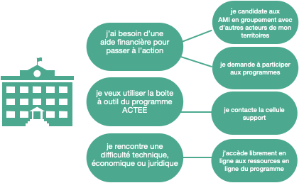
S’entourer
Quelles étapes dois-je suivre ?
S’entourer
Pour chaque besoin, une réponse dédiée
Porté par la fédération nationale des collectivités concédantes et régies (FNCCR) dans le cadre des certificats d’énergie, ACTEE apporte un panel d’outils et de financement pour faciliter la rénovation énergétique de vos bâtiments publics. Le programme ACTEE 1 a déjà permis la mobilisation de 12 500 communes. Fort de ce succès, le programme ACTEE 2 vient d’être lancé.
Coordination interministérielle du plan de rénovation énergétique des bâtiments
juillet 2020

Slide 26
S’entourer
Quelles étapes dois-je suivre ?
S’entourer
Le programme ACTEE C’est le programme transversal à destination des collectivités.
Une cellule de soutien pour répondre rapidement à vos interrogations via un numéro et un mail dédié. Posez vos questions à renovation.actee@fnccr.asso.fr
Des appels à manifestation d’intérêt (AMI) pour vous financer sur 4 postes potentiels :
poste d’économe de flux
outils de mesure et petits équipements
audits et stratégies pluriannuelles d’investissement
aide au financement de la maîtrise d’œuvre ou assistance à maîtrise d’ouvrage pour la mise en place d’un contrat de performance énergétique
Des sous-programmes pour les projets de rénovation de piscine et bâtiments classés appelant une approche spécifique.
Une boîte à outils avec des guides, fiches pratiques et cahier des charges type.
Coordination interministérielle du plan de rénovation énergétique des bâtiments
juillet 2020

Slide 27
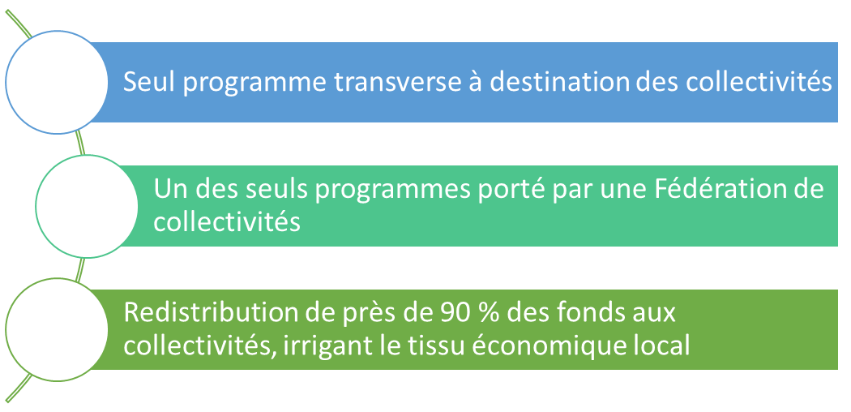
S’entourer
Quelles étapes dois-je suivre ?
S’entourer
Un véritable effet levier sur vos travaux
Un économe de flux, qu’est-ce que c’est ?
L’économe vient en complément d’un CEP (Conseiller en énergie partagé) de l’Ademe, s’il y en a déjà un sur le territoire. Il permet de réaliser des économies grâce à des « ajustements » techniques et comportementaux. Les économies dégagées permettront par la suite d’engager des travaux plus conséquents au niveau du patrimoine. Finalement, l’objectif recherché par l’économe de flux et la collectivité, est celui de la rationalisation des coûts d’investissement en identifiant les actions qui vont être les plus efficaces. Cependant la mission de l’économe de flux ACTEE n’a de sens que si elle s’inscrit dans la durée.
Coordination interministérielle du plan de rénovation énergétique des bâtiments
juillet 2020

Slide 28
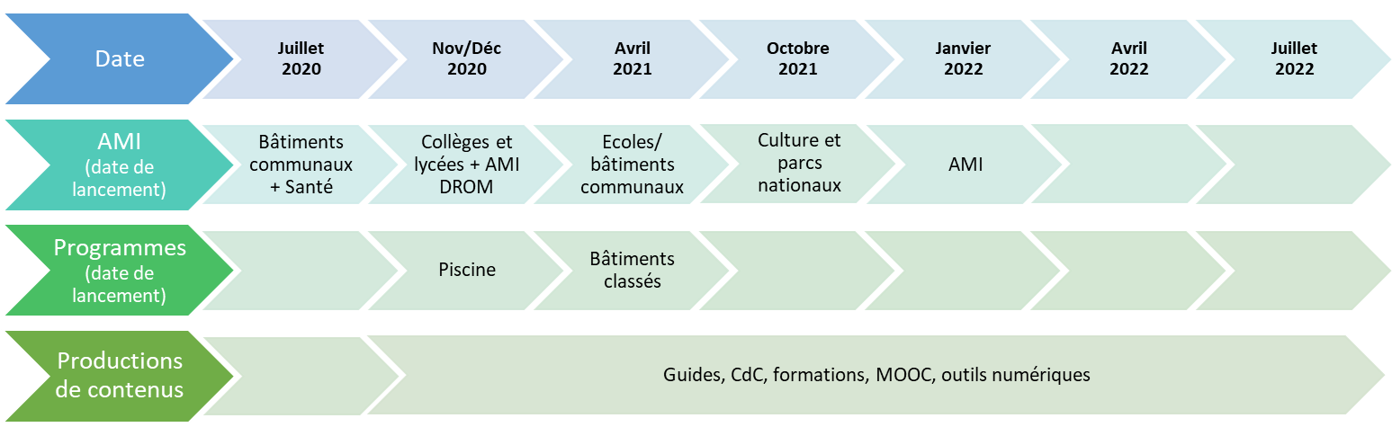
S’entourer
Quelles étapes dois-je suivre ?
S’entourer
Le premier appel à manifestation d’intérêt démarre bientôt, inscrivez-vous et devenez lauréat du programme ACTEE en cliquant ici
Coordination interministérielle du plan de rénovation énergétique des bâtiments
juillet 2020

Slide 29
S’entourer
Quelles étapes dois-je suivre ?
S’entourer
Le réseau des conseillers en énergie partagé Pour les communes de moins de 10 000 habitants
La plupart des communes de moins de 10 000 habitants qui ont la volonté politique d’engager une démarche de maîtrise énergétique manquent des moyens humains et financiers pour le faire. Même si une petite commune trouvait les moyens d’embaucher un conseiller énergie, celui-ci risquerait de se retrouver dans une situation de sous-emploi. D’où le principe d’un service énergie mutualisé et l’apparition du conseil en énergie partagé (CEP) mis en place et aidé par l’Ademe.
L’enquête 2017 de l’Ademe sur les dépenses énergétiques des collectivités locales montre que les communes bénéficiant des services d’un conseiller en énergie partagé ont une consommation énergétique inférieure à la moyenne d’environ 30 %.
On compte déjà 320 conseillers en énergie partagés (CEP), 20 000 communes y ont accès.
Pour trouver votre conseiller, rapprochez-vous de votre syndicat d’énergie, de votre intercommunalité ou de votre agence locale énergie-climat.
Pour en savoir plus : fiche conseil en énergie partagé
Contact auprès des agences régionales de l’énergie et du climat (AREC) et leur réseau RARE et des agences locales énergie-climat (ALEC) et leur réseau FLAME
Coordination interministérielle du plan de rénovation énergétique des bâtiments
juillet 2020

Slide 30
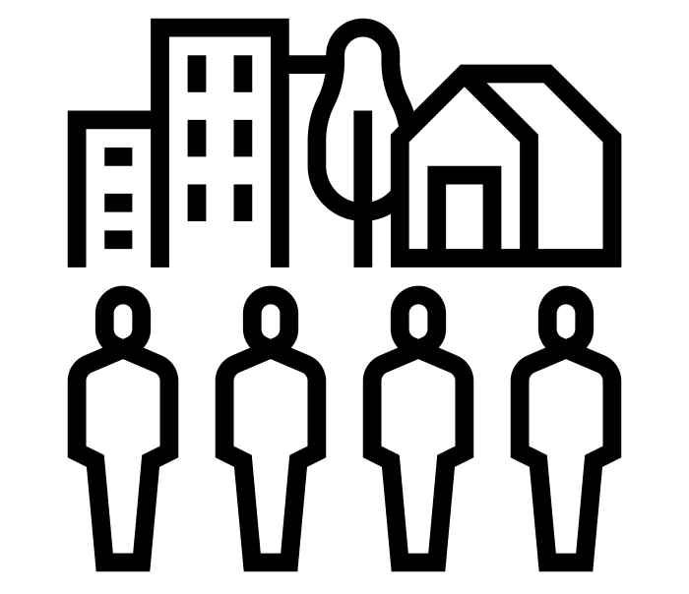
Mobiliser
Quelles étapes dois-je suivre ?
Mobiliser
Citoyens usagers et agents municipaux, ce sont les véritables bénéficiaires finaux de vos actions
Associez-les tout au long du projet et embarquez-les dans un processus ambitieux de baisse des consommations énergétiques.
Communiquez sur le gain de confort attendu.
Privilégiez des démarches transversales afin de valoriser les échanges d’informations.
Partagez les bonnes pratiques et le suivi des résultats obtenus.
L’action de la collectivité est valorisée vis-à-vis des citoyens, agents publics qui en sont les ambassadeurs. L’exemplarité est ainsi affirmée et vise à entraîner toute la population dans une démarche et des comportements vertueux à l’échelle de leur propre logement. Ce scénario peut s’inscrire dans une démarche plus globale : évolution vers un territoire à énergie positive, labellisation de la commune.
Retrouvez
La boite à outil des démarches de participation citoyenne mise à disposition par le Secrétariat général pour la modernisation de l'action publique, ici
Coordination interministérielle du plan de rénovation énergétique des bâtiments
juillet 2020

Slide 31
Financer
Quelles étapes dois-je suivre ?
Financer
La mobilisation de ces CEE peut se traduire par une certaine complexité administrative qui freine les collectivités pour s’en emparer. Heureusement, de nombreux outils vous accompagnent dans la démarche :
Calculateur CEE ADEME : il vous permet d’estimer les CEE valorisables dans le cadre de votre projet.
Procédures CEE et commande public : des conseils pour vos marchés publics.
Le guide AMORCE - 50 questions pratiques pour les collectivités
La boîte à outils d’AMORCE : des modèles de conventions, de délibération et des informations pratiques.
Les certificats d’économies d’énergie (CEE)
Vous avez rénové les fenêtres d’un de vos bâtiments, installé une chaudière à condensation, amélioré vos luminaires. Avez-vous valorisé ces travaux sous forme de certificats d’économies d’énergie (CEE) et ainsi bénéficié d’un financement complémentaire ?
Les certificats d’économies d’énergie (CEE) représentent aujourd’hui le principal outil de financement de la maîtrise de l’énergie pour les collectivités.
Créés en 2005, les certificats d’économies d’énergie s’organisent en périodes de plusieurs années qui fixent un objectif national d’économies d’énergie.
Ils reposent sur une obligation de réalisation d’économies d’énergie imposée par les pouvoirs publics à tous les fournisseurs d’énergie, dits les « obligés ». Ceux-ci peuvent réduire leur consommation d’énergie dans leur propre entreprise. Mais dans la pratique, les volumes d’économies d’énergie imposés sont trop élevés pour que les améliorations en interne suffisent à atteindre les objectifs. De ce fait, les obligés financent des opérations d’économies d’énergie chez des tiers, ménages, collectivités territoriales ou professionnels. Les travaux éligibles sont fixés par arrêté, il s’agit d’opérations standardisées ou d’opérations spécifiques répondant à certains critères de performance et d’efficacité énergétique.
Ces CEE financent également des programmes comme ACTEE doté de 100 M€ pour soutenir la réalisation d’économies d’énergie des collectivités.
Des conseillers pour vous accompagner :
Contactez votre conseiller en énergie partagé ou appuyez- vous sur un économe de flux financé par le programme ACTEE pour vous aider dans vos démarches.
Coordination interministérielle du plan de rénovation énergétique des bâtiments
juillet 2020

Slide 32
Financer
Quelles étapes dois-je suivre ?
Financer
Zoom sur le dispositif Intracting de la Banque des territoires
Il s’agit d’un mode de financement innovant des travaux d’efficacité énergétique amortissables en moins de dix ans et permettant de réduire les consommations. La banque octroie une avance remboursable à une collectivité pour financer les besoins d’investissement nécessaires à la réalisation de travaux d’efficacité énergétique. Les économies d’énergie qui font l’objet d’un suivi technique et budgétaire analytique permettent de rembourser dans un premier temps l’avance de la Banque des territoires, et dans un second temps, de nouveaux travaux d’efficacité énergétique.
Pour aller plus loin : fiche
La Banque des territoires
La Banque des territoires a développé une offre large à destination des collectivités locales : ingénierie territoriale, offres de financement en prêt, avances remboursables (dispositif d’intracting) et participation à des sociétés de projet. Cette offre peut être mise à profit par les collectivités dans les phases préparatoires aux projets, pour l'élaboration de stratégies patrimoniales sur les parcs de bâtiments publics notamment scolaires.
500 M€ d’investissement en fonds propres via l’offre « intracting » ou les contrats de performance énergétique (MPPE)
2 milliards provenant des prêts sur fonds d’épargne et destinés via le prêts GPI-AmbRE
Ces prêts financent le reste à charge des travaux de rénovation pour des projets visant une réduction de consommation énergétique d’au moins 30 %. Le taux actuel est de livret A + 0,75% pour une durée comprise entre 20 et 40 ans.
Contact avec le référent régional de la Banque des territoires en cliquant ici.
Les Edu-prêts, distribués par la Banque des territoires pour les investissements éducatifs, peuvent également servir à la rénovation énergétique des bâtiments scolaires.
Retrouvez
L’offre nationale d’accompagnement et de financement des projets de rénovation énergétique des collectivités territoriales ici
Vos contacts : ici
Coordination interministérielle du plan de rénovation énergétique des bâtiments
juillet 2020

Slide 33
Financer
Quelles étapes dois-je suivre ?
Financer
1 milliard d’euros pour l’investissement
Le Gouvernement a pris en mai la décision de doter d’un milliard d’euros supplé-mentaire le fonds de dotation de soutien à l’investissement local (DSIL), qui permettra d’accompagner les investissements verts des communes.
Il s’agit de donner dès à présent aux exécutifs communaux et intercommunaux les moyens de relancer la machine économique.
La dotation de soutien à l’investissement local (DSIL)
Qu'est-ce que la DSIL ?
La dotation de soutien à l'investissement local (DSIL) permet de financer les grandes priorités d'investissement des communes ou de leurs groupements.
Elle est également destinée à soutenir la réalisation d'opérations visant au développement des territoires ruraux, inscrites dans un contrat (contrat de ruralité), signés entre l’état et les groupements de communes.
Qui peut percevoir de la DSIL ?
Toutes les communes et tous les établissements publics de coopération intercommunale (EPCI) à fiscalité propre, de métropole et des régions d'outre-mer, y compris Mayotte, ainsi que les pôles d'équilibre territoriaux et ruraux (PETR) (art. L. 2334-42 du CGCT) peuvent percevoir la DSIL.
Quels sont les projets éligibles à la DSIL ?
La loi fixe 6 familles d'opérations éligibles à un financement au titre des « Grandes priorités thématiques d'investissement ». Parmi elles, sont éligibles la rénovation thermique, la transition énergétique, le développement des énergies renouvelables, la mise aux normes et la sécurisation des équipements publics, la transformation et la rénovation des bâtiments scolaires.
Auprès de qui dois-je déposer un dossier demande de subvention DSIL ?
Les préfectures utilisent souvent des plateformes de démarches simplifiées pour le dépôt des dossiers. Renseignez-vous sur le site internet de votre préfecture de département et prenez contact avec votre préfet de département ou sous-préfet de référence pour construire le financement de votre projet.
La dotation d’équipement des territoires ruraux (DETR) pour les communes et intercommunalités rurales, et la dotation de soutien à l'investis-sement des départements (DSID) peuvent également concourir au financement de la rénovation éner-gétique des bâtiments scolaires.
Coordination interministérielle du plan de rénovation énergétique des bâtiments
juillet 2020

Slide 34
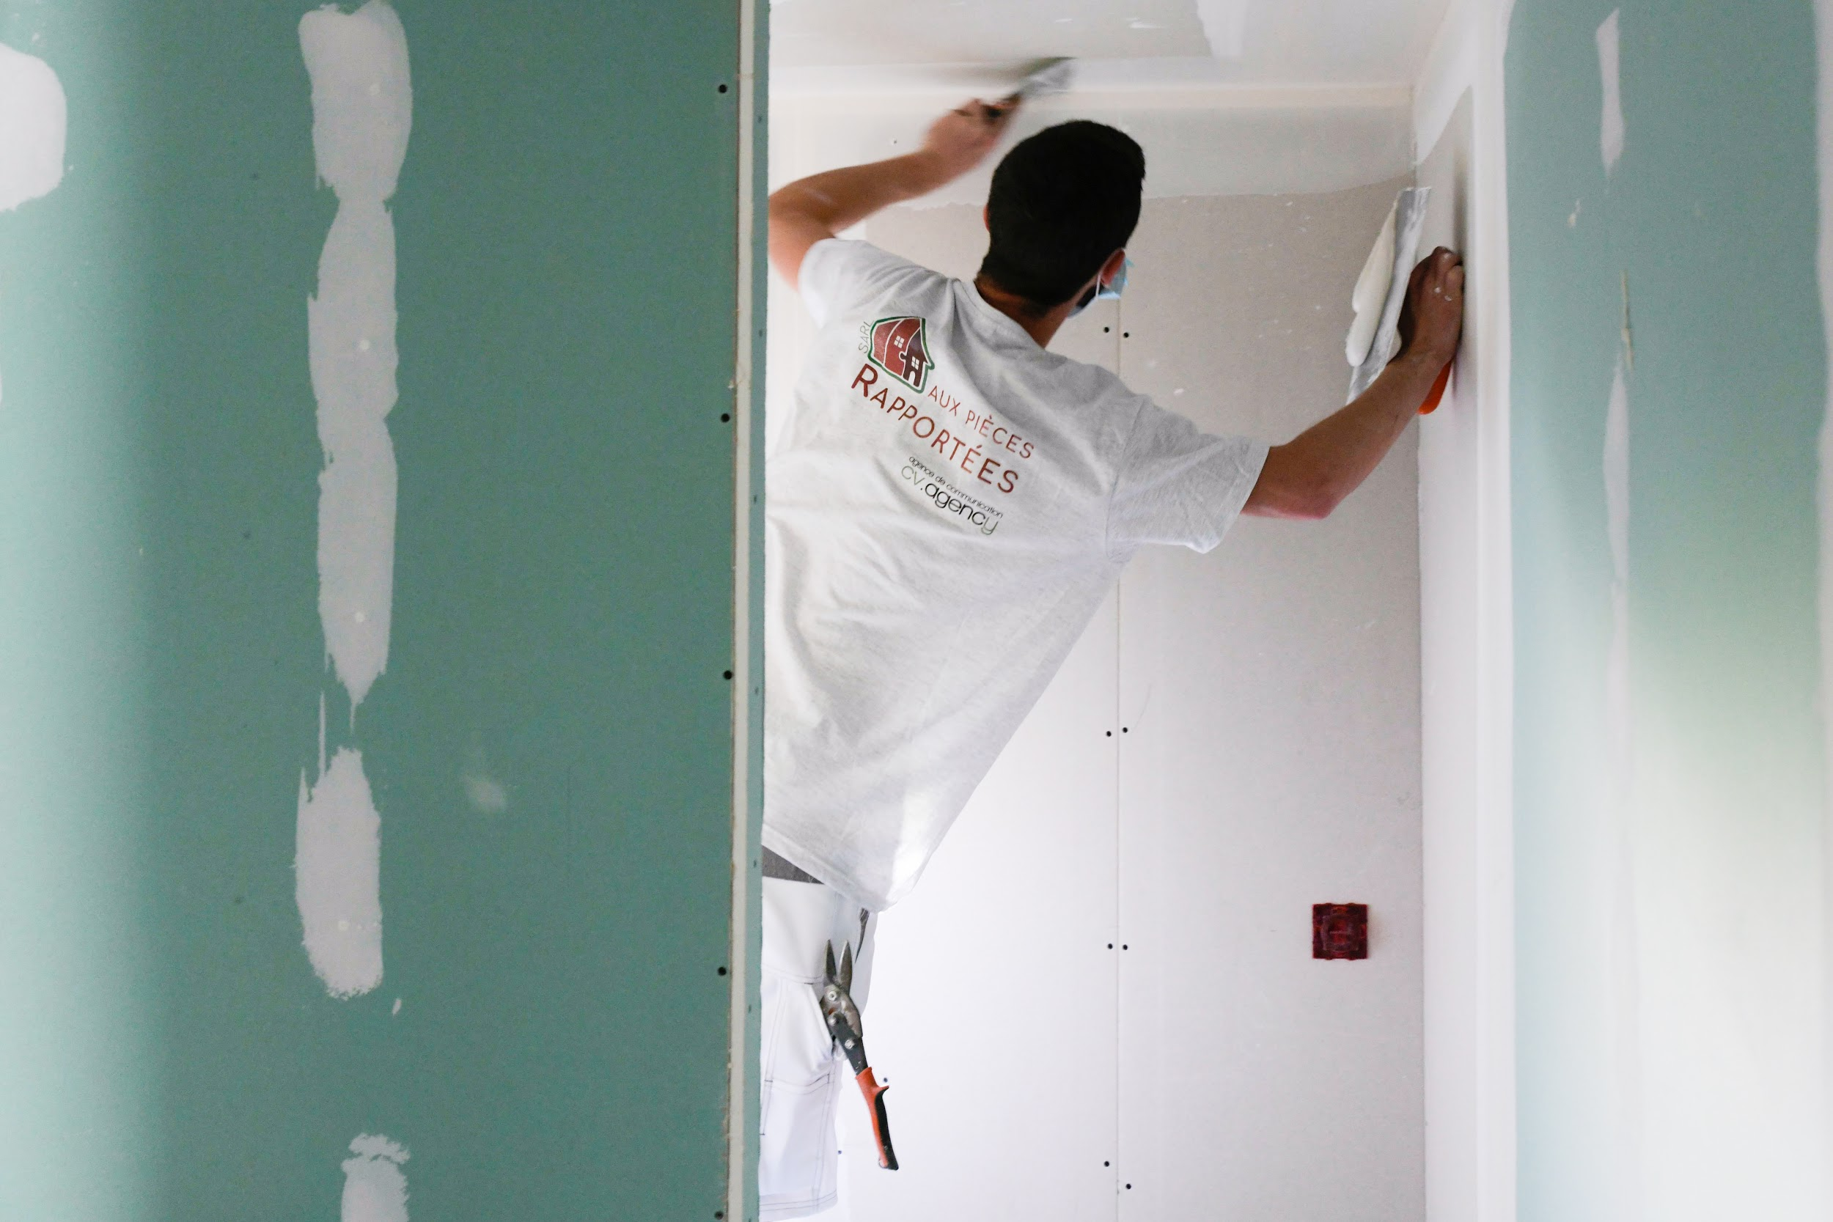
Financer
Quelles étapes dois-je suivre ?
Financer
L’agence nationale de rénovation urbaine (ANRU) a la possibilité de financer, dans le cadre de ses opérations dans les quartiers prioritaires de la politique de la ville, la rénovation des bâtiments scolaires.
L’Agence nationale de cohésion des territoires (ANCT) peut apporter un financement dans le cadre du programme « petites villes de demain ». Ce programme d’appui s’adresse à des villes de moins de 20 000 habitants.
Les aides locales et régionales : de nombreux départements et régions mettent en place des dispositifs incitatifs et des financements pour accélérer la transition énergétique du territoire.
© Damien Carles - Terra
Coordination interministérielle du plan de rénovation énergétique des bâtiments
juillet 2020

Slide 35
Financer
Quelles étapes dois-je suivre ?
Financer
Les subventions FEDER fléchées par la région : plusieurs régions apportent des subventions aux programmes de rénovation énergétique des bâtiments (logements sociaux et bâtiments publics), dans le cadre des Programmes Opérationnels du FEDER (Fonds européen de développement économique régional).
Aides-Territoires vous fait gagner du temps en centralisant les aides et dispositifs financiers auxquels vous pouvez prétendre en fonction de votre profil, de votre localité et du type de projet que vous souhaitez mettre en place.
Les subventions de l'État (DSIL…), de l’Union européenne (FEDER, ELENA…) ainsi que des établissements publics de coopération intercommunale (fonds de concours…) peuvent être cumulées dans une limite de 80 % du montant prévisionnel de la dépense subventionnable.
Coordination interministérielle du plan de rénovation énergétique des bâtiments
juillet 2020

Slide 36
Financer
Quelles étapes dois-je suivre ?
Financer
Le fonds de concours, un mécanisme d'investissement très utile
Il désigne le versement de subvention entre un établissement public de coopération intercommunale (EPCI) à fiscalité propre et ses communes membres ou entre un syndicat intercommunal ou mixte exerçant la compétence d'autorité organisatrice de la distribution publique d'électricité (syndicat d'énergie) et ses membres afin de financer la réalisation ou le fonctionnement d'un équipement.
Après accord concordant des organes délibérants, ce mécanisme de financement permet de financer la rénovation et l'entretien de vos équipements. S'agissant des EPCI à fiscalité propre, le montant total des fonds de concours ne peut excéder la part du financement assurée, hors subventions, par le bénéficiaire du fonds de concours (règle de la participation minimale). S'agissant des syndicats d'énergie, le montant total des fonds de concours ne peut excéder 75 % du coût hors taxes de l’opération concernée.
Le fonds de concours est à première vue l’instrument d’un financement croisé d’un seul investissement. Il est toutefois possible de prévoir des règlements d’attribution permettant de créer des relations financières croisées dans un cadre pluriannuel.
Coordination interministérielle du plan de rénovation énergétique des bâtiments
juillet 2020

Slide 37
Mutualiser vos ressources
Quelles étapes dois-je suivre ?
Mutualiser vos ressources
La transition énergétique est la conséquence d’une volonté politique s’appuyant sur la mobilisation de l’ensemble des ressources disponibles sur le territoire : services de conseil en énergie partagé (CEP), mutualisation de ressources (gestion des certificats d’économies d’énergie, regroupement d’achat d’énergie, mise en commun de services techniques, suivi des consommations à l’échelle du territoire, globalisation de certains marchés, etc.).
L’article 16 de la Loi énergie-climat parue en 2019 permet de multiples formes de mutualisation des actions entre collectivités et l’égide notamment des syndicats d’énergie.
Ceux-ci pourront prendre en charge, pour le compte de leurs membres, tout ou partie des travaux nécessaires pour améliorer la performance énergétique des bâtiments dont ses membres sont propriétaires.
Le financement de ces travaux font alors l'objet de conventions conclues avec les membres bénéficiaires.
Coordination interministérielle du plan de rénovation énergétique des bâtiments
juillet 2020

Slide 38
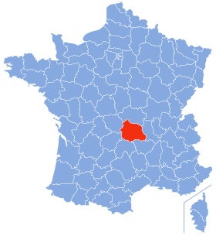
Ils le font déjà
Quelles étapes dois-je suivre ?
Mutualiser vos ressources
Dans le département
du Puy de Dôme
Une démarche collective innovante pour isoler les combles perdus des bâtiments publics : l’opération COCON 63.
Le concept : l’union fait la force !
Initié par l’agence locale des énergies et du climat et le conseil départemental, le projet repose sur le principe d’un groupement de commande pour l’achat et la pose des matériaux. Il permet ainsi des économies d’échelle substantielles et un coût de travaux plus faible que si la commune avait agit seule. Prés de 150 collectivités y ont adhéré.
En parallèle, les travaux génèrent des certificats d’économie d’énergie qui ont été valorisés auprès des fournisseurs d’énergie « obligés », permettant de réduire le reste à charge pour les collectivités en complément des subventions européennes, d’Etat et du Département qui a assuré une mission de maîtrise d’ouvrage complète.
Résultats obtenus
L’isolation des combles perdus est une opération très efficace en matière d’économies d’énergie puisqu’on traite en général 30% des déperditions thermiques d’un bâtiment tout en améliorant le confort des usagers. Ce sont des travaux rapides et souvent assez simples à mettre en oeuvre.
100 000 m2 de combles de bâtiments publics isolés
186 GWh d’économie d’énergie
Plus d’informations sur www.operation-cocon63.fr
Coordination interministérielle du plan de rénovation énergétique des bâtiments
juillet 2020

Slide 39
Rénover Choisir son niveau de rénovation
Quelles étapes dois-je suivre ?
Rénover
Rénovation légère et actions à faible investissement
Des économiques rapides, un risque financier très limité
Ces actions mettent l’accent sur la bonne gestion des équipements, avec un effort d’investissement limité et une attention aux comportements d’usage. En effet, quelque soit la sophistication de l’équipement, son bon usage prime pour une recherche d’efficacité maximale.
Ces actions permettent de se convaincre de l’intérêt de la démarche et libèrent des ressources financières pouvant être mobilisées pour de nouveaux investissements. Sur cette base, des actions plus ambitieuses peuvent être mises en œuvre.
En moyenne, le potentiel d’économie d’énergie au sein des communes est de 15 % avec un temps de retour inférieur à 2 ans, seulement avec des actions simples à mettre en œuvre.
Quelques exemples
chauffage | éclairage | ventilation | isolation du bâti | électricité spécifique | eau chaude et eau froide
vérifier les températures par la mesure (outils enregisteurs) | agir sur le temps de fonctionnement (détecteurs de présence, etc.) | agir sur le temps de fonctionnement (horloges programmables, etc.) | agir sur le confort en limitant les entrées d’air | supprimer les veilles (mise en place de coupe-veilles, horloges, etc.) | ajuster le débit et le vérifier par la mesure
agir sur la régulation | opter pour des technologies plus performantes (LEDs par exemple) |  | opter pour des matériaux performants | sensibiliser les utilisateurs | agir sur les systèmes avec le gestionnaire du bâtiment
sensibiliser les utilisateurs |  |  |  |  | lutter contre les fuites et usages inutiles
Coordination interministérielle du plan de rénovation énergétique des bâtiments
juillet 2020

Slide 40
Rénover Choisir son niveau de rénovation
Quelles étapes dois-je suivre ?
Rénover
Rénovation intermédiaire
Un investissement significatif centré sur l’énergie
Objectif 30 à 40 % d’économie d’énergie
Coût moyen : 150 à 300 €/m²
Temps moyen de retour sur investissement : 5 à 10 ans
Il s’agit d’un premier panel de travaux compatibles avec les moyens de la collectivité mais aussi avec d’autres travaux ultérieurs qui permettront d’atteindre un niveau de performance élevé.
Rénovation globale
Un investissement patrimonial et travaux de rénovation énergétique embarqués
Objectif 60 % d’économie d’énergie
Ces rénovations totales impliquent une restructuration lourde, des interventions significatives sur l’enveloppe et les abords du bâtiment, l’intégration d’énergies renouvelables. Elles sont aussi l’occasion de repenser la fonctionnalité, l’accessibilité, la sécurité du bâtiment. C’est un investissement patrimonial particulièrement adapté aux bâtiments nécessitant des rénovations pour cause de fort vieillissement. Il existe une grande variabilité des coûts et des temps de retour en fonction des situations de référence.
à titre d’exemple : sur la base d’un panel de 18 projets de rénovation globale au label BBC Rénovation, Effinergie estime à 540 € /m² SRT (surface thermique au sens de la RT 2012), le montant relatif à la part rénovation énergétique, soit 41 % du cout total de la rénovation.
Focus sur “coup de pouce chauffage des bâtiments tertiaires” : ce nouveau dispositif finance en partie le remplacement de votre chaudière fioul au profit d’équipements de chaleur renouvelables ou économes en énergie. En cas de raccordement à un réseau de chaleur, ces certificats d’économie d’énergie sont cumulables avec l’aide de l’Ademe dans le cadre du fonds chaleur.
Coordination interministérielle du plan de rénovation énergétique des bâtiments
juillet 2020

Slide 41
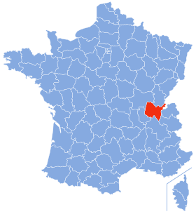
Ils le font déjà
Quelles étapes dois-je suivre ?
Rénover
Commune de l’Ain
12 000 habitants
Un centre culturel construit en 1990
surface . 1628 m2
consommation d’énergie primaire avant travaux : 432 MWh/an, soit un coût de 22000 euros pour les dépenses d’énergie.
Un projet de rénovation globale qui intègre performance énergétique et requalification architecturale
Les travaux ont eu pour objet l’amélioration de l’efficacité énergétique et du confort d’été. Ils comprennent également la mise au norme concernant l’accessibilité et la sécurité incendie, des améliorations fonctionnelles (réfection de l’accueil, création d’un nouvel espace d’exposition, création de salle de danse).
Les travaux ont été réalisés dans le cadre d’un contrat de performance énergétique pour une durée de 8 ans. Le marché s’élève à 2,3 M euros HT. Il bénéficie de la valorisation des CEE et de financement du FEDER.
Chiffres clés après travaux
consommation d’énergie primaire : 167 MWh/an
61 % de réduction des consommation d’énergie primaire
les économies générées sont estimés à 11 000 € TTC/an.
niveau BBC rénovation
Coordination interministérielle du plan de rénovation énergétique des bâtiments
juillet 2020

Slide 42
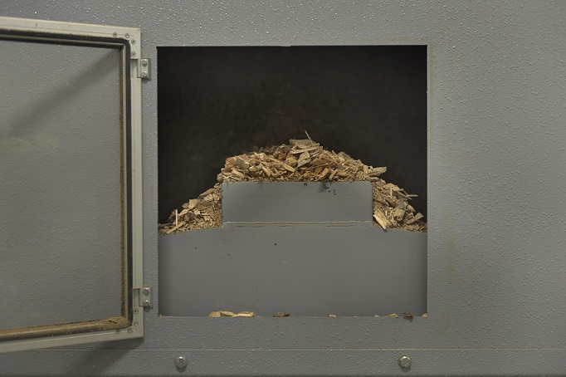
Rénover
Quelles étapes dois-je suivre ?
Rénover
Engagez une réflexion sur les énergies renouvelables
Le chauffage représente une part particulièrement importante dans les budgets de fonctionnement et d’investissement des bâtiments publics, il est donc particulièrement important de mener une réflexion sur le recours à des sources d’énergies renouvelables pour les usages énergétiques liés au chauffage et l'eau chaude sanitaire. De nombreuses solutions techniques existent : solaire thermique, solaire photovoltaïque, système de chauffage au bois ou à la biomasse, système éoliens, pompes à chaleur géothermique ou autre, systèmes combinés de production de chaleur et d’électricité, raccordement à un réseau de chaleur ou de froid.
Celles-ci constituent un vecteur indispensable pour exploiter massivement les énergies renouvelables et verdir la consommation énergétique des bâtiments.
Les réseaux alimentés majoritairement par des énergies renouvelables ou fatales bénéficient d’aides dédiées comme le fonds chaleur géré par l’Ademe, la TVA à taux réduit sur la fourniture de chaleur ou les certificats d’économies d’énergie.
Consultez la cartographie des réseaux et des gisements
Retrouvez le détail des aides sur le site de l’Ademe.
© Arnaud Bouissou - Terra
Coordination interministérielle du plan de rénovation énergétique des bâtiments
juillet 2020

Slide 43
Rénover
Quelles étapes dois-je suivre ?
Rénover
Les contrats de performance énergétique
Le CPE est un contrat signé entre une société d’efficacité énergétique et le maître d’ouvrage d’un bâtiment. Il fixe un objectif d’efficacité énergétique afin de faciliter la réduction de consommation énergétique des bâtiments. Il se traduit par des investissements dans des travaux, qui peuvent concerner l’amélioration de l’efficacité énergétique d’équipements et/ou des systèmes de production et de consommation d’énergies. Ce type de contrat est conclu au périmètre d’un bâtiment ou de l’ensemble d’un parc de bâtiments. Les collectivités territoriales sont actuellement les principales bénéficiaires du dispositif du fait de la taille importante de leur patrimoine immobilier.
Élément essentiel du dispositif : le CPE repose sur une garantie de performance énergétique (GPE) qui impose une obligation de résultat sur ses performances.
Autrement dit, les performances énergétiques du bâtiment sont évaluées, avant et après les travaux, en suivant un protocole préétabli. En cas de non-respect des engagements contractualisés, des indemnités sont imputées à l’opérateur.
En garantissant des résultats sur les différents critères de performances attendus et liant la rémunération du titulaire à l’atteinte de ces objectifs, ce type de marché est un outil particulièrement utile aux acheteurs pour satisfaire à leurs obligations en termes de préoccupations environnementales tout en sécurisant l’investissement.
Le nouveau dispositif “coup de pouce “ favorise le développement des CPE grâce à une bonification de vos certificats d’énergie.
Seuls 5,5 % de la surface des bâtiments scolaires auraient été traités par le biais d’un contrat de performance énergétique (CPE).
Selon les études de l’Observatoire des contrats de performance énergétique (OCPE) :
une réduction de 15 % des consommations peut être obtenue avec un investissement quasi nul et rapidement amorti par la réduction de la facture énergétique ;
une réduction de 30 % peut être obtenue avec un investissement limité, de l’ordre de 50 €/m² ;
une réduction de 40 % peut être obtenue avec un investissement de l’ordre de 200 à 350 €/m².
Coordination interministérielle du plan de rénovation énergétique des bâtiments
juillet 2020

Slide 44
Rénover
Quelles étapes dois-je suivre ?
Rénover
Le CPE peut prendre différentes formes de marchés de travaux et de services, notamment :
Le MGPE, Marché global de performance énergétique, le plus courant, dans lequel la maîtrise d’ouvrage conserve le financement des travaux. Le marché comprend la conception, les travaux, l’exploitation et la maintenance. Il est à noter que les MGPE peuvent intégrer une option « intracting sécurisé ».
Le MPPE, Marché de partenariat de performance énergétique, qui comprend la conception, les travaux, l’exploitation la maintenance mais aussi le financement. Cela implique un accord entre les parties sur un état initial et une consommation de référence qui servira de base aux calculs des économies d’énergie constatées. Cela suppose aussi des dispositifs permettant de vérifier les consommations effectives afin de contrôler et de mesurer la performance pendant la durée du contrat.
La passation d’un CPE suppose une maîtrise d’ouvrage forte et avertie. Le recours à des assistants doit donc être envisagé à chaque fois que le maître d’ouvrage ne pense pas disposer de toutes les compétences internes et des informations nécessaires.
Le programme ACTEE 2 propose des outils d’accompagnement (financement d’assistance à maîtrise d’ouvrage, études, clausier type) pour vous accompagner. Retrouvez ces ressources en cliquant ici.
L’Ademe finance et dispose de cahiers des charges d’AMO CPE et commissionnement.
Coordination interministérielle du plan de rénovation énergétique des bâtiments
juillet 2020

Slide 45
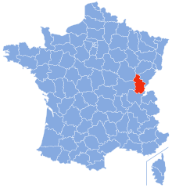
Ils le font déjà
Quelles étapes dois-je suivre ?
Rénover
Commune du Jura
18 000 habitants
Un contrat de performance énergétique pour la rénovation de :
3 ecoles
2 groupes scolaires
3 centres sociaux et socio-culturels
Intégration de l’ensemble des missions de conception, réalisation, exploitation et maintenance dans le cadre d’un CPE.
Une solution optimisée en coût global sur la durée. Une approche globale et un interlocuteur unique.
Le projet :
intégration de la mise au norme handicape pour un meilleur confort des usagers,
amélioration de l’enveloppe thermique des bâtiments et remplacement des menuiseries,
mise en place de systèmes énergétiques performants : raccordement au réseau de chaleur urbain de la ville, éclairage basse consommation, suivi et pilotage centralises des performances
qualité de l’air : mise en place de sonde CO2
sensibilisation aux économies d’énergie auprès des occupants
Le principe de bonus malus
Si les économies d’énergie et la réduction d’émission de Co2 sont inférieures au niveau contractualisé, l’opérateur privé verse à la ville une somme compensatoire définie contractuellement. En cas de sur-performance, le gain est partagé.
Chiffres clés
63 % de réduction des émissions de Co2 sur 16 ans
42% d’économie d’énergie
performance énergétiques garanties sur 16 ans.
6,8 M€ d’investissement
Coordination interministérielle du plan de rénovation énergétique des bâtiments
juillet 2020

Slide 46
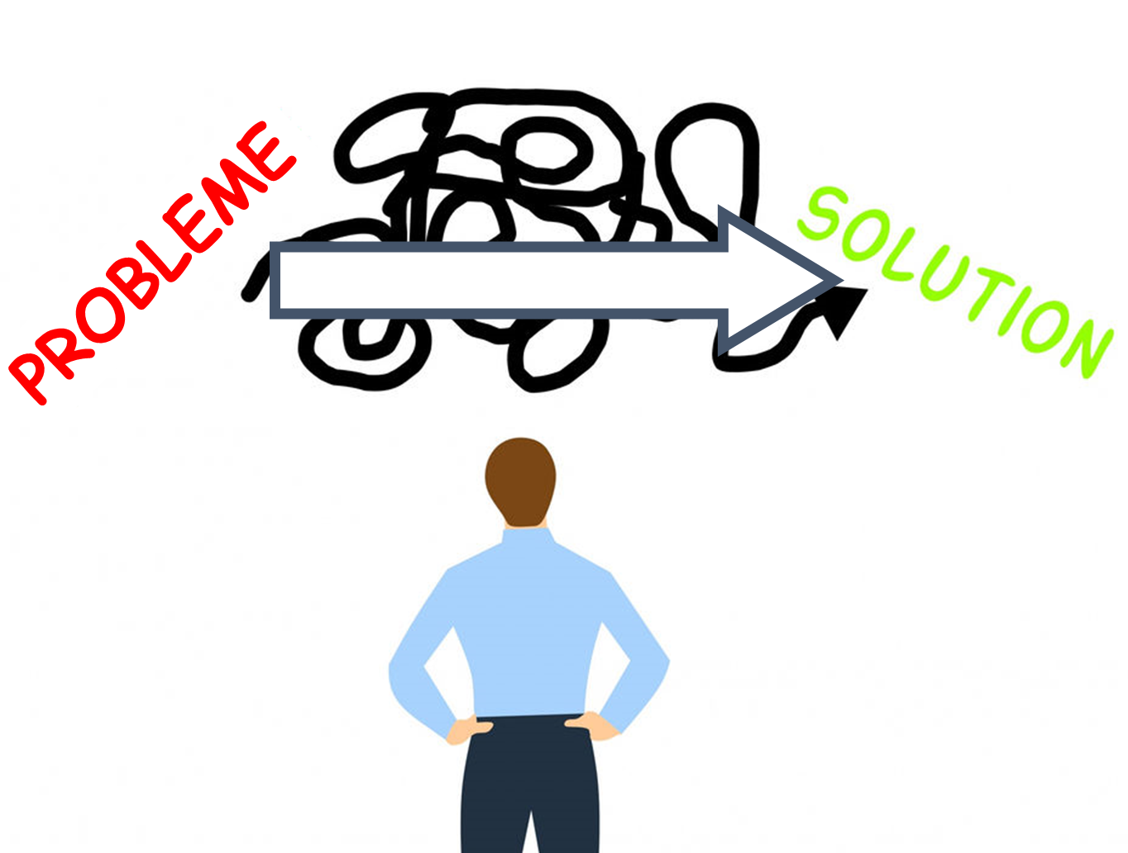
Rénover Les solutions numériques
Quelles étapes dois-je suivre ?
Rénover
L’introduction du digital et des nouvelles technologies, principalement basées sur des réseaux et des capteurs de données, peuvent permettre d’optimiser la gestion de l’énergie et contribuer à améliorer la qualité d’usage de vos équipements, en proposant de nouveaux services.
Les outils sont nombreux et doivent s’adapter à chaque projet, en fonction des besoins.
FACILE
RAPIDE et EFFICACE
Des solutions techniques adaptées à vos besoins
Des préconisations simples pour vous accompagner dans vos choix
Mesure et affichage des consommations énergétiques : une réduction immédiate !
Pilotage numérique des consommations : une optimisation en continu
VISIBLE
BéNéFICES OPéRATIONNELS
Le public peut visualiser les progrès accomplis
Un public sensibilisé, c’est la clé du changement
Economies d’énergies, mais aussi :
confort et services aux occupants
exploitation plus simple et efficace
IMPACT LOCAL
VOUS OUVRE AU FUTUR
Plus d’activité économique, plus d’emploi : implémentation et services peuvent être réalisés par des entreprises locales
Systèmes ouverts et interopérables qui vous laissent toute liberté d’exploitation et d’évolutivité (écoQuartiers, mobilité électrique…)
Coordination interministérielle du plan de rénovation énergétique des bâtiments
juillet 2020

Slide 47
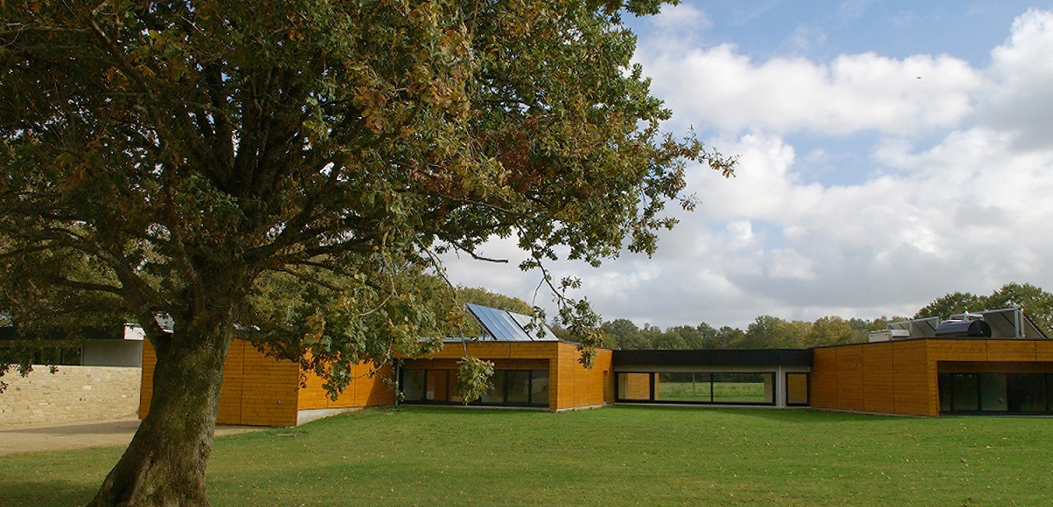
Pourquoi dois-je rénover mes bâtiments scolaires ?
© Laurent Mignaux- Terra
Coordination interministérielle du plan de rénovation énergétique des bâtiments
juillet 2020

Slide 48
L’école, lieu et vecteur d’actions en faveur de la transition écologique
Pourquoi dois-je rénover mes bâtiments scolaires ?
L’école, lieu et vecteur d’actions en faveur de la transition écologique
L’école constitue un réservoir d’économies d’énergie dans lequel l’action doit être démultipliée
50 millions de m² la surface de plancher totale des écoles publiques
5,8 millions d’élèves
7,3 TWh la consommation énergétique des écoles en 2017 soit :
30 % de la consommation des bâtiments communaux : les écoles demeurent le type de bâtiment le plus consommateur devant les équipements sportifs et les bâtiments socioculturels.
59 % des écoles primaires ont une surface inférieure à 1 000 m² (73 % pour les communes de moins de 10 000 habitants), non soumise au décret Tertiaire.
8 milliards € par an : l’investissement des collectivités locales dans les bâtiments scolaires (écoles, collèges, lycées)
L’investissement de la moitié de ce budget d’ici 2030 permettrait de réduire de 40 % les consommations énergétiques de ces bâtiments.
école
135 KwH/m²/an
9,4 € /m²/an
(source Ademe - enquête 2017)
Coordination interministérielle du plan de rénovation énergétique des bâtiments
juillet 2020

Slide 49
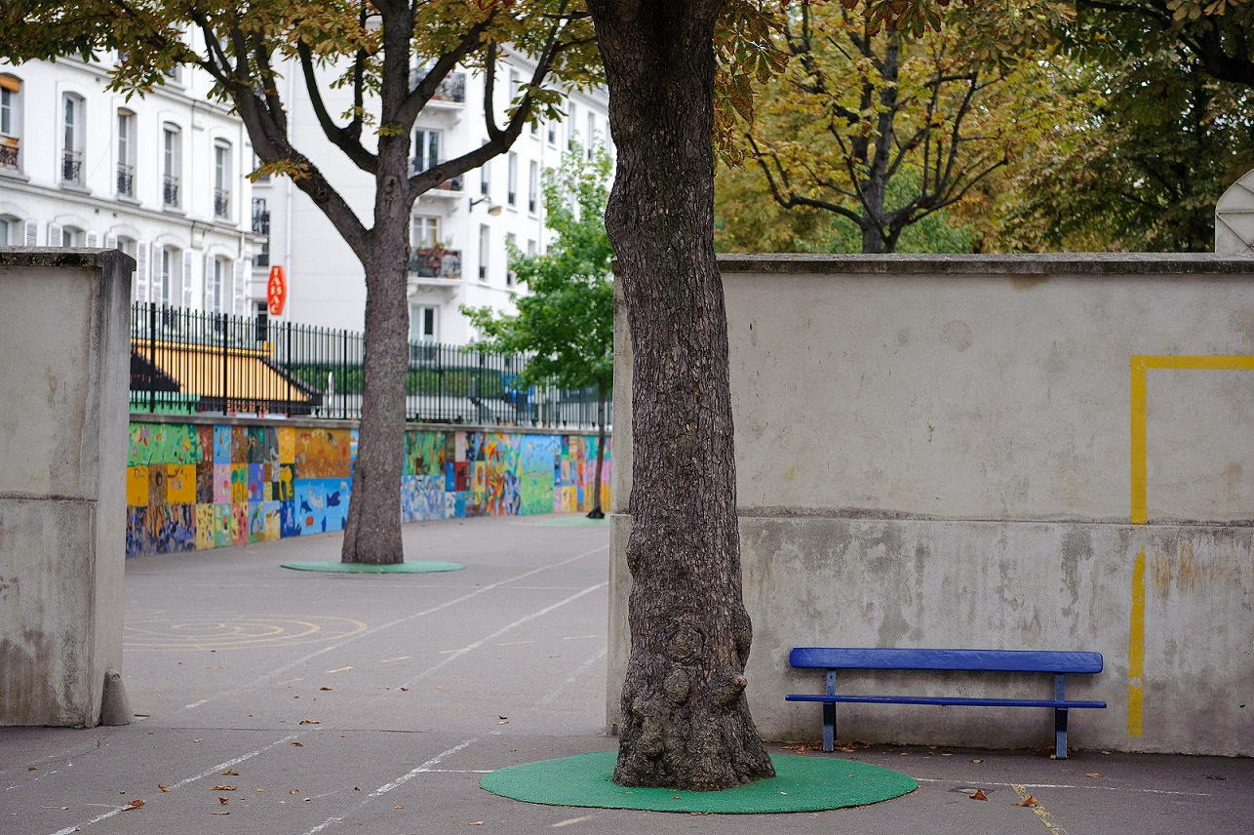
Quelles particularités ?
Pourquoi dois-je rénover mes bâtiments scolaires ?
Quelles particularités ?
Les travaux engagés lors d’une rénovation d’un bâtiment scolaire doivent intervenir prioritairement pendant les vacances.
Les travaux sont donc contraints sur une période bien déterminée : la bonne préparation du chantier est fondamentale afin d’éviter tout imprévu et le non respect des délais.
En outre, les salles de classe ont pour spécificité d’être occupées généralement par un nombre important d’élèves, qui constituent autant d’apports internes pouvant générer des surchauffes.
Enfin, le public particulièrement sensible des écoles ainsi que le besoin de conditions optimales d’apprentissage, exigent une attention particulière au regard du confort d’usage.
Pour la réussite de votre projet, il est nécessaire d’associer la communauté scolaire et les parents.
© Arnaud Bouissou - Terra
Coordination interministérielle du plan de rénovation énergétique des bâtiments
juillet 2020

Slide 50
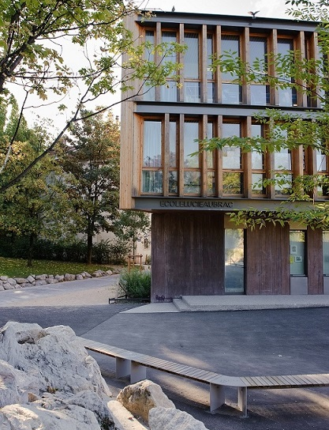
Quelles particularités ?
Pourquoi dois-je rénover mes bâtiments scolaires ?
Quelles particularités ?
À intégrer dans la réflexion :
étudier l’opportunité d’introduire des sources d’énergie renouvelable : pompes à chaleurs, capteurs solaires thermiques ou photovoltaïques, chaufferie bois, inscription dans des opérations d’autoconsommation collectives
Anticiper par le repérage préalable, la problématique de la présence d’amiante sur les chantiers
éloigner les pollutions externes et internes (qualité de l’air intérieur)
Développer la végétalisation des espaces extérieurs (cours de recréation, jardins potagers, parking enherbé)
Limiter les prélèvements de ressources épuisables : utiliser les matériaux issus de l’agriculture, les matériaux recyclés ou réemployés, les matériaux bio-sourcés (agricoles) ou géo-sourcés (terre), autant que possible des matériaux locaux pour limiter l’impact de leur transport et soutenir le développement économique local
© Arnaud Bouissou - Terra
Coordination interministérielle du plan de rénovation énergétique des bâtiments
juillet 2020

Slide 51
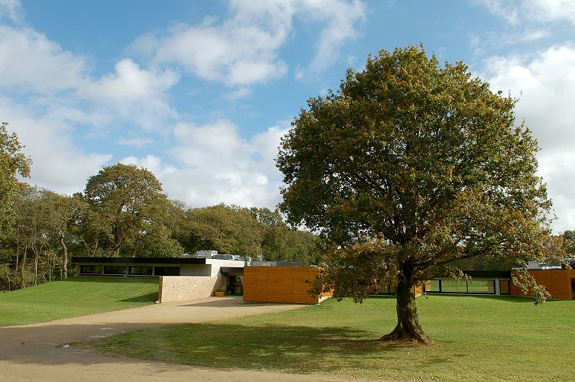
Quelles particularités ?
Pourquoi dois-je rénover mes bâtiments scolaires ?
Quelles particularités ?
À intégrer dans la réflexion :
Veiller à la ventilation des locaux et au renouvellement d’air tout en prévenant la dégradation de la qualité de l’air intérieur en favorisant notamment l’utilisation de revêtements, peintures, mobiliers et produits nettoyants les moins émissifs et en étant vigilant aux facteurs externes de pollution (pollution des véhicules, pollution phytosanitaire à proximité des zones agricoles, radon dans certaines régions)
Travailler le confort acoustique des salles de classe et de réunion, des salles de sport intérieures, de la cantine, de la bibliothèque
Travailler le confort visuel des salles de classe
Veiller à l’exemplarité et à la sobriété des chantiers (matériaux et déchets) dans l’objectif de réduire leur impact carbone, en valorisant les clauses environnementales dans les marchés publics
Mieux utiliser des eaux pluviales en désimperméabilisant le maximum possible de surfaces au sol et en récupérant les eaux pluviales pour l’arrosage, le nettoyage et toute utilisation ne réclamant pas d’eau potable
© Laurent Mignaux- Terra
Coordination interministérielle du plan de rénovation énergétique des bâtiments
juillet 2020

Slide 52
Le cas spécifique du confort d’été
Pourquoi dois-je rénover mes bâtiments scolaires ?
Le cas spécifique du confort d’été
+ 50 % c’est l’augmentation de la fréquence des canicules à l’horizon 2050 (Ademe)
+ 2,5 à + 3,5°C c’est la progression de la température moyenne en France en 2050 par rapport à 1985 (Ademe)
Face à l’accroissement de fréquence et de durée des canicules, le besoin d’assurer le confort thermique en été ne peut plus être ignoré.
Les jeunes enfants représentent une population vulnérable à la chaleur. Lorsque les conditions d’accueil ne sont plus acceptables, la continuité du service public d’enseignement est difficilement assurée.
Tout cela justifie des interventions ciblées pour améliorer le confort d’été en privilégiant les dispositions passives basées sur l’ombrage, le rafraîchissement nocturne et la minimisation des apports internes.
© Laurent Mignaux- Terra
Coordination interministérielle du plan de rénovation énergétique des bâtiments
juillet 2020

Slide 53
Le cas spécifique du confort d’été
Pourquoi dois-je rénover mes bâtiments scolaires ?
Le cas spécifique du confort d’été
Quelques conseils
Ouvrants : vérifier leur bon fonctionnement ainsi que celui des dispositifs occultants ou de protection solaires des façades ou en installer sur les façades les plus exposées (à l’extérieur)
Ventilation et système de rafraîchissement : vérifier le bon fonctionnement des systèmes de ventilation et moyens de rafraîchissement existants ; s’assurer qu’ils prévoient un programme nocturne de renouvellement accéléré de l’air
Espaces extérieurs : développer la surface d’espaces ombragés accessibles dans l’enceinte de l’école ; vérifier le bon fonctionnement et l’accessibilité des points d’eau potable
Enveloppe : améliorer l’isolation des bâtiments, notamment des combles ; adapter le revêtement des parois et surfaces extérieures voire les repeindre en blanc
Sensibiliser et former les personnels présents dans les établissements à l’adaptation des modalités de ventilation (horaires et durée d’ouverture des fenêtres dans des conditions acceptables de sécurité notamment la nuit, formation à l’utilisation de la ventilation mécanique, maintien des portes fermées dans la journée et réduction de l’utilisation des appareils émettant de la chaleur, etc.)
Pour aller plus loin :
Un guide à paraître, pour améliorer le confort thermique des bâtiments scolaires pendant les vagues de chaleur
Les guides de l’Ademe pour devenir une éco-école, un éco-collège, un éco-lycée,
Par ailleurs, le CEREMA réalise actuellement une série de Webinaires sur les cours d’écoles résilientes : https://www.cerema.fr/fr/actualites/cours-ecoles-resilientes-serie-webinaires-partager
Coordination interministérielle du plan de rénovation énergétique des bâtiments
juillet 2020

Slide 54
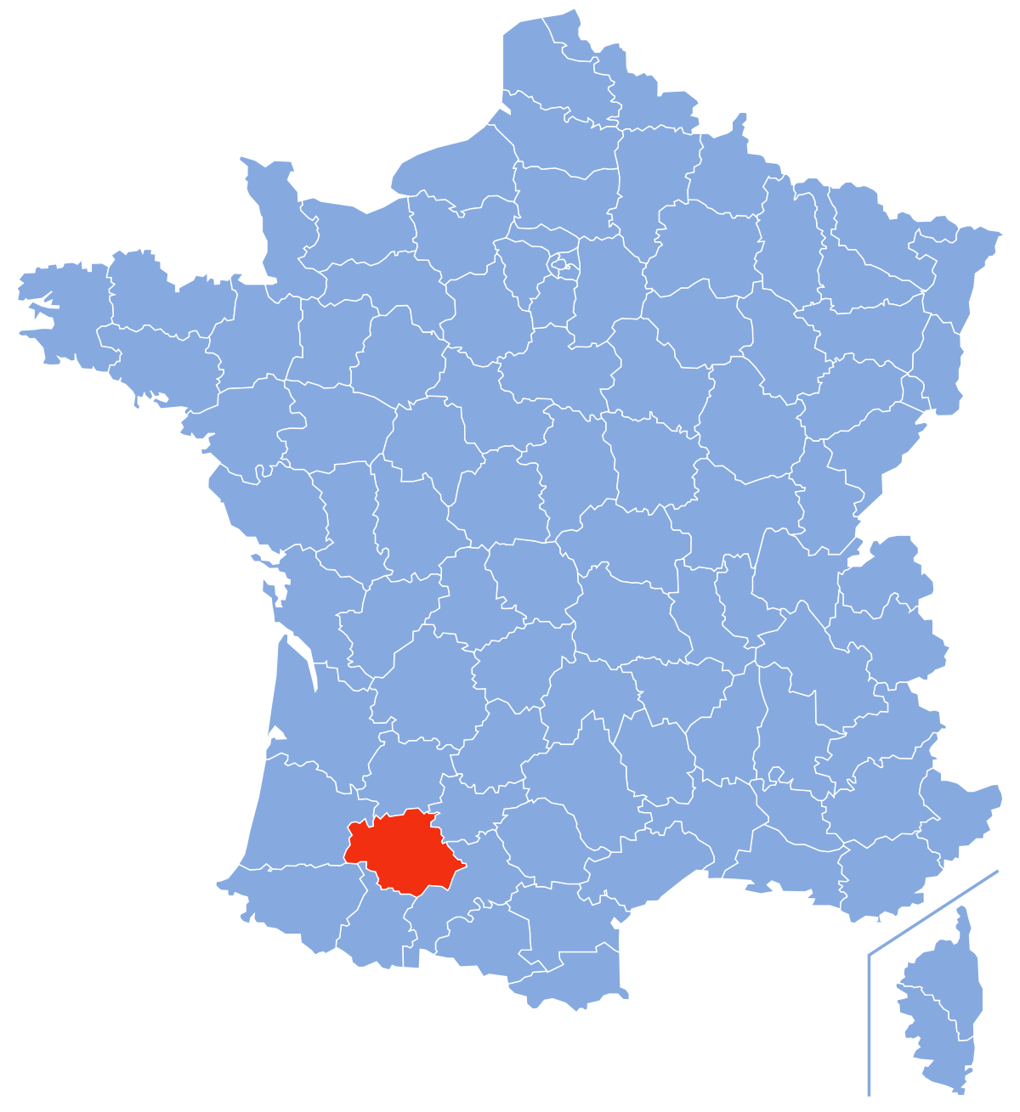
Ils le font déjà
Pourquoi dois-je rénover mes bâtiments scolaires ?
Le cas spécifique du confort d’été
Commune du Gers
5 000 habitants
Ecole de 750 m2, construite en 1960 avant la première réglementation technique.
Près de 100 élèves concernés
Une rénovation multi-technique qui améliore le confort des élèves et fait baisser la facture énergétique.
Dans le cadre de cette opération globale, les actions ont portés à la fois sur :
l’isolation thermique et acoustique, le remplacement des ouvrants,
le remplacement de la chaudière fioul par l’utilisation d’une pompe à chaleur et la mise en place d’une centrale de traitement d’air double flux,
un éclairage performant, sensible à l’apport de lumière naturelle et de la détection de présence.
l’outillage du bâtiment en système de gestion technique centralisé piloté par les services techniques de la commune
la mise en conformité sécurité et accessibilité
la sensibilisation à l’usage économe du bâtiment et à l’éco-efficacité énergétique auprès des élèves et enseignants.
Des résultats concrets :
30 tonnes de CO2 évitées par an
66 % de consommations énergétiques en moins par an
Coordination interministérielle du plan de rénovation énergétique des bâtiments
juillet 2020

Slide 55
Créer une dynamique collective
Pourquoi dois-je rénover mes bâtiments scolaires ?
Créer une dynamique collective
La mobilisation des personnels, élèves et enseignants est une des clefs de réussite de la transition écologique du parc scolaire : chaque geste compte et en mobilisant sur les bons usages et le réglage des installations techniques, des économies d’énergie importantes peuvent être réalisées.
Comment faire ?
CUBE S mobilise l’ensemble des parties prenantes de façon ludique en travaillant d’abord sur le levier des comportements et du pilotage des bâtiments, avant d’engager des travaux plus importants.
Cinq ans pour réduire la consommation énergétique de son établissement scolaire.
Mobiliser les bons usages et le réglage des installations techniques avec une approche ludique.
Éduquer les élèves aux économies d’énergie.
Mieux anticiper les travaux.
Watty à l’école est un programme de sensibilisation aux économies d’eau et d’énergie destiné aux enfants, financé par le mécanisme des CEE.
Le programme comprend notamment des ateliers de sensibilisation, des évènements, et un suivi des consommation d’électricité des bâtiments scolaires tout au long de l’année.
Coordination interministérielle du plan de rénovation énergétique des bâtiments
juillet 2020

Slide 56
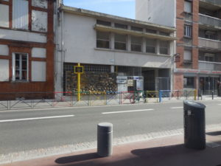
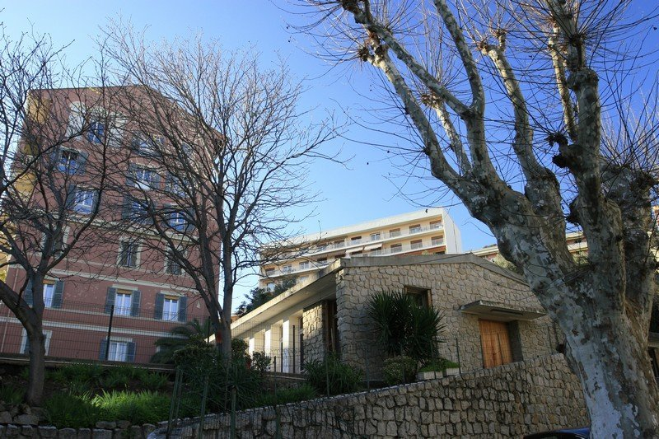
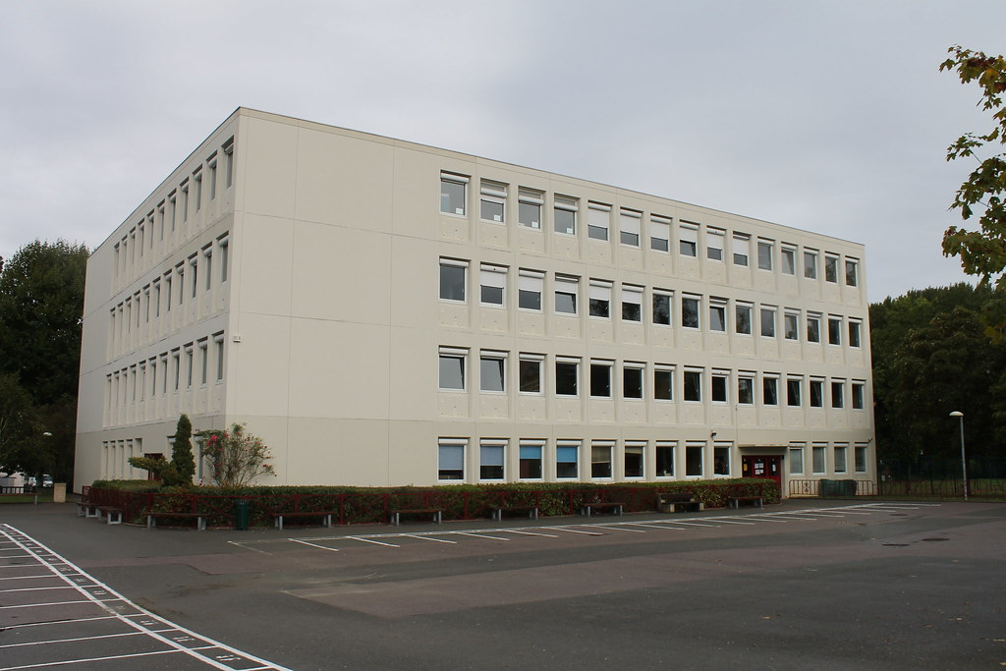
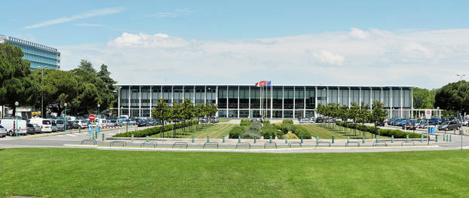
Ils le font déjà
Pourquoi dois-je rénover mes bâtiments scolaires ?
Créer une dynamique collective
Catégorie bâtiment d’enseignement Primaire/Enfance
34,5%
16,2%
Ecole maternelle Parc Berthault
11,4%
Ecole élémentaire de Bayard-Matabiau
Ecole élémentaire Molière
Toulouse
Concours CUBE S
En 2018, ces bâtiments d’enseignement ont participé et gagné le concours CUBE S en réalisant jusqu’à 37,5 % d’économie d’énergie.
Catégorie bâtiment d’enseignement Collèges/Lycées
37,5%
35,8%
Collège Jean Zay
Verneuil-sur-Seine
19,4%
Lycée Paul Gauguin
Papeete
Université de Toulouse
Paul Sabatier III
Coordination interministérielle du plan de rénovation énergétique des bâtiments
juillet 2020

Slide 57
4. Ressources et contacts
© Arnaud Bouissou - Terra
Coordination interministérielle du plan de rénovation énergétique des bâtiments
juillet 2020

Slide 58
4. Ressources et contacts
 | est le programme d’accompagnement des collectivités pour l’efficacité énergétique de leurs bâtiments. Retrouvez les outils, inscrivez-vous à l’un des appels à manifestation d’intérêt sur le site ACTEE La rénovation énergétique des bâtiments publics et contactez dès maintenant la cellule de soutien : renovation.actee@fnccr.asso.fr
 | L’offre nationale d’accompagnement et de financement des projets de rénovation énergétique des collectivités territoriales est accessible sur le site : https://www.banquedesterritoires.fr/renovation-energetique-des-batiments-publics Prenez contact auprès de la direction régionale de la Banque des territoires pour trouver des conseils adaptés à vos besoins en cliquant ici. Découvrez les aides publiques éligibles sur votre territoire avec Aides-territoires sur le site : https://aides-territoires.beta.gouv.fr
 | L'Agence de maîtrise de l'environnement (Ademe) vous propose plusieurs dispositifs d’aide à la décision : financement d’audit énergétique, d’assistance à maîtrise d’ouvrage pour vos contrats de performance énergétique, conseil personnalisé, outils méthodologiques pour faciliter le passage à l'action. La page « collectivités, l'ADEME finance vos projets » synthétise vos leviers de financement. L’Ademe met également à disposition de nombreuses ressources et guides dont : « clés pour agir » : « Chaud dehors, frais dedans. Garder son logement frais en été » Aménager avec la nature en ville - Des idées préconçues à la caractérisation des effets environnementaux, sanitaires et économiques, ADEME & Vous n° 11 S’adapter au changement climatique mode d’emploi
 | Le CEREMA accompagne les acteurs de la construction et les maîtres d’ouvrage dans le cadre de prestations en soutien technique et opérationnel. Son centre de ressources apporte des conseils d’experts et met à disposition des guides notamment dans le domaine du bâtiment durable et de la rénovation énergétique. Pour y accéder, cliquer ici.
 | Le ministère de la Transition écologique et solidaire vous accompagne dans vos actions afin de faire avancer la transition écologique de votre territoire et répondre à l'objectif national de neutralité carbone d'ici 2050. Retrouvez sur cette page les principales ressources et outils à votre disposition : https://www.ecologique-solidaire.gouv.fr/transition-ecologique-boite-outils-des-elus
 | La direction départementale des territoires - Trouvez un relai efficace auprès de votre direction départementale des territoires (DDT). Placée sous l’autorité du préfet, la direction départementale des territoires met en œuvre dans le département les politiques relatives à la promotion du développement durable, au développement et à l’équilibre des territoires urbains et ruraux.
La direction départementale des territoires (DDT)
Coordination interministérielle du plan de rénovation énergétique des bâtiments
juillet 2020

Slide 59
Votre contact local
4. Ressources et contacts
Coordination interministérielle du plan de rénovation énergétique des bâtiments
juillet 2020

Slide 60
Glossaire
5. Glossaire
ACTEE : action des collectivités territoriales pour l’efficacité énergétique
CEE : certificat d’économie d’énergie
CEP : conseiller en énergie partagé
COT : contrat d’objectif territorial
CPE : contrat de performance énergétique
DPE : diagnostic de performance énergétique
DETR : dotation d’équipement des territoires ruraux
DSIL : dotation de soutien à l’investissement local
OPERAT : observatoire de la performance énergétique, de la rénovation et des actions du tertiaire
PCAET : plan climat air énergie territoire
Coordination interministérielle du plan de rénovation énergétique des bâtiments
juillet 2020

